Slide 1
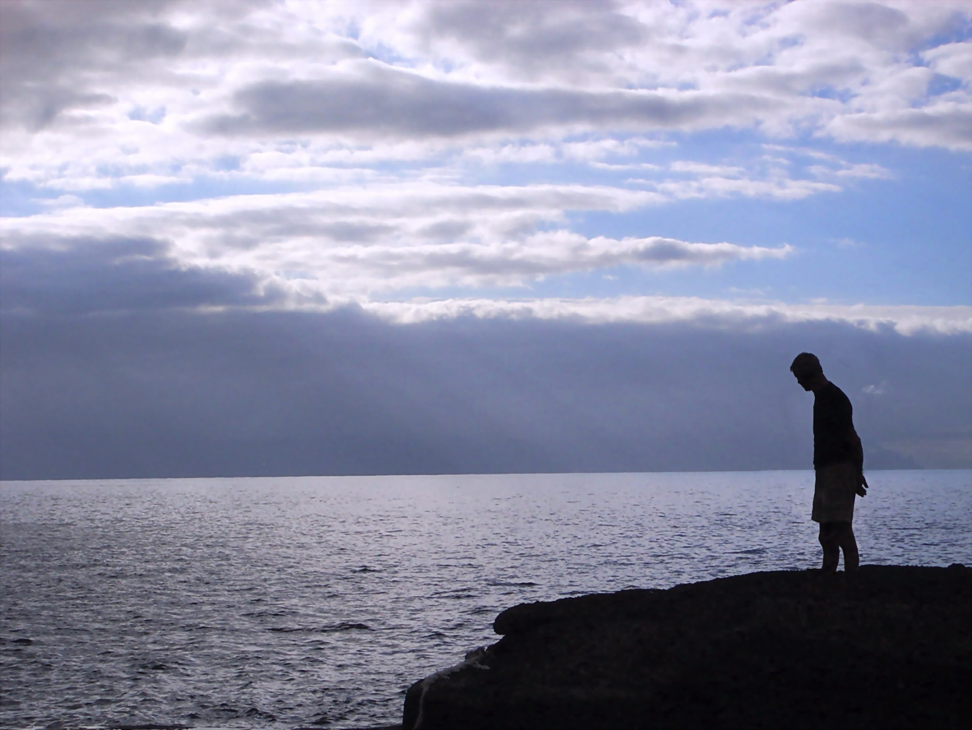
Willkommen zum Zehn-Minuten-Bibelstudium
Teil 2
Der Gott und Vater von Jesus Christus
Foto Cornerstone / pixelio

Slide 2
Im ersten Teil hatten wir bereits festgestellt, dass Jesus der Sohn Gottes ist. Lasst uns nun die Aussagen Jesu über seinen Vater studieren:
„Alles ist mir von meinem Vater übergeben worden; und niemand weiß, wer der Sohn ist, als nur der Vater; und wer der Vater ist, weiß niemand als nur der Sohn und wem der Sohn es offenbaren will.“
Lukas 10, 22
„ Nicht, daß jemand den Vater gesehen hätte;
nur der, welcher von Gott gekommen ist,
der hat den Vater gesehen.“
Johannes 6, 46
„Ich rede, was ich bei meinem Vater gesehen habe.“
Johannes 8, 38
www.maranathamedia.de

Slide 3
Jesus, der Sohn Gottes, ist vom Himmel gekommen, um uns den Vater zu offenbaren.
Johannes bestätigt das in seinem Evangelium:
„Niemand hat Gott je gesehen;
der eingeborene Sohn,
der in des Vaters Schoß ist,
der hat ihn uns verkündigt.“
Johannes 1, 18
www.maranathamedia.de

Slide 4
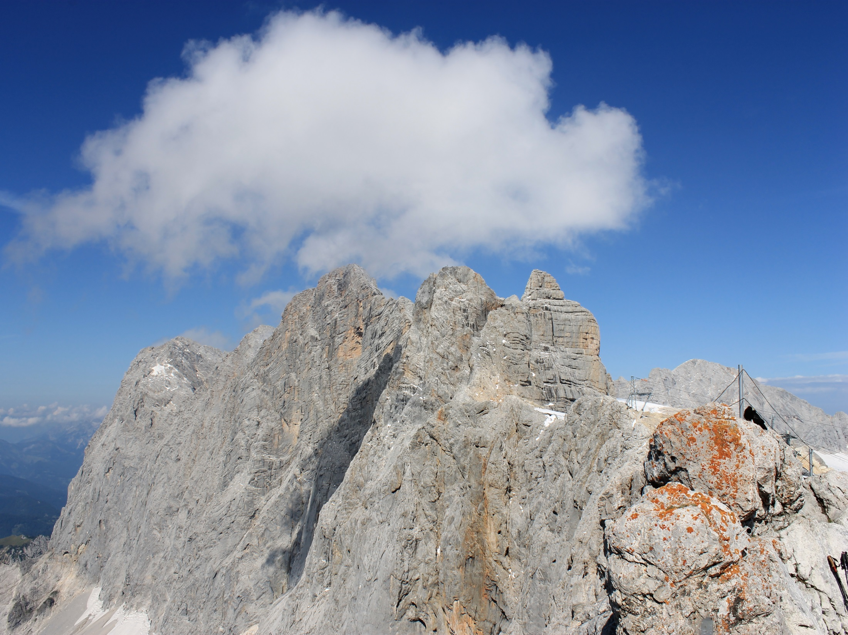
In seinem hohenpriesterlichen Gebet offenbart uns Jesus die Identitä t seines Vaters:
„Das ist aber das ewige Leben, daß sie dich, der
du allein wahrer Gott bist,
und den du gesandt hast, Jesum Christum, erkennen.“
Johannes 17, 3
www.maranathamedia.de

Slide 5
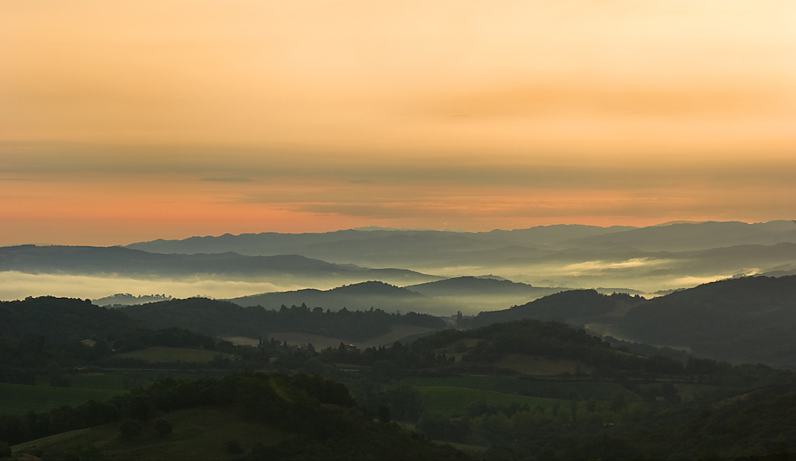
Jesus nennt seinen Vater den allein wahren Gott.
Er sagt auch zu seinen Jüngern, dass sein
Vater sein Gott ist:
„Jesus spricht zu ihr: Rühre mich nicht an, denn
ich bin noch nicht aufgefahren zu meinem Vater.
Gehe aber zu meinen Brüdern und sage ihnen:
Ich fahre auf zu meinem Vater und eurem Vater,
zu meinem Gott und eurem Gott.“
Johannes 20, 17
www.maranathamedia.dex

Slide 6
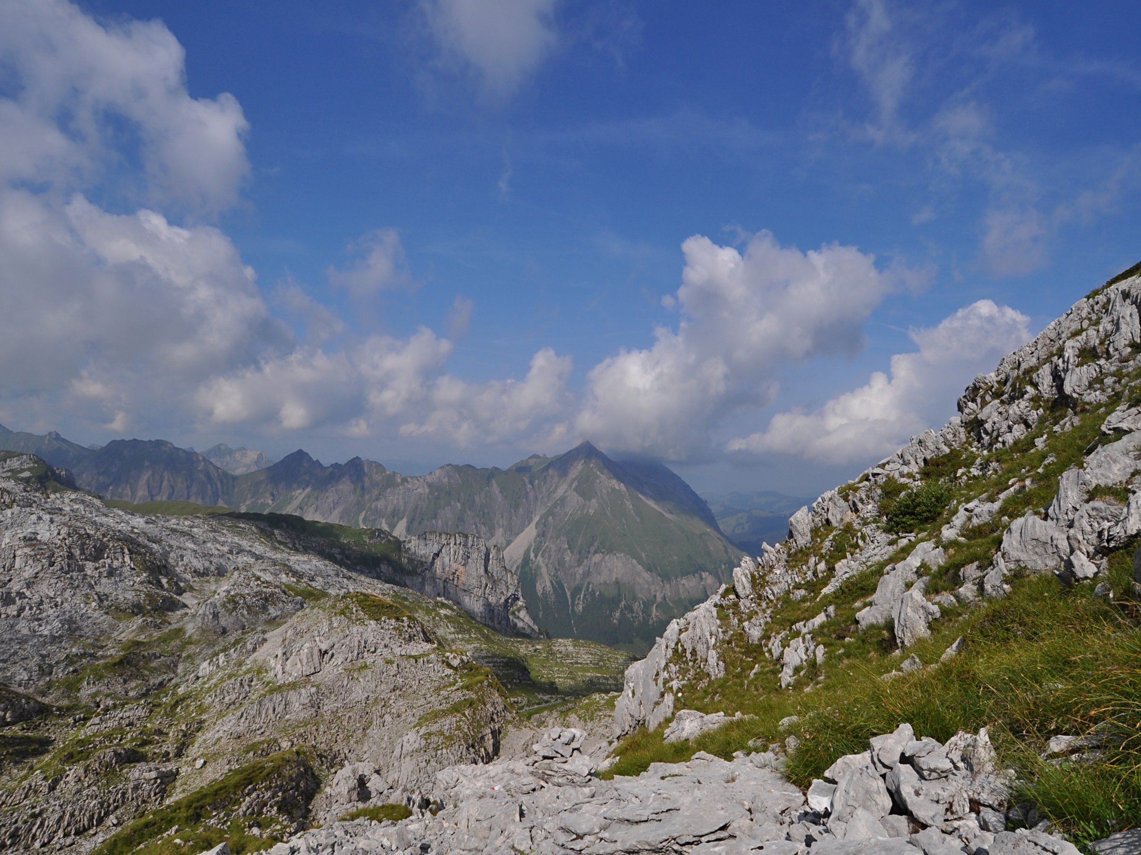
Auch Paulus erwähnt immer wieder den Gott und Vater unseres Herrn Jesus Christus:
„Gelobt sei der Gott und Vater unsres Herrn Jesus Christus, der Vater der Barmherzigkeit und
Gott alles Trostes,“
2. Korinther 1, 3
„Gepriesen sei der Gott und Vater unsres Herrn Jesus Christus, der uns mit jedem geistlichen Segen gesegnet hat in den himmlischen Regionen durch Christus;“
Epheser 1, 3
„Wir danken dem Gott und Vater unsres Herrn Jesus Christus, so oft wir für euch beten,“
Kolosser 1, 23
www.maranathamedia.de

Slide 7
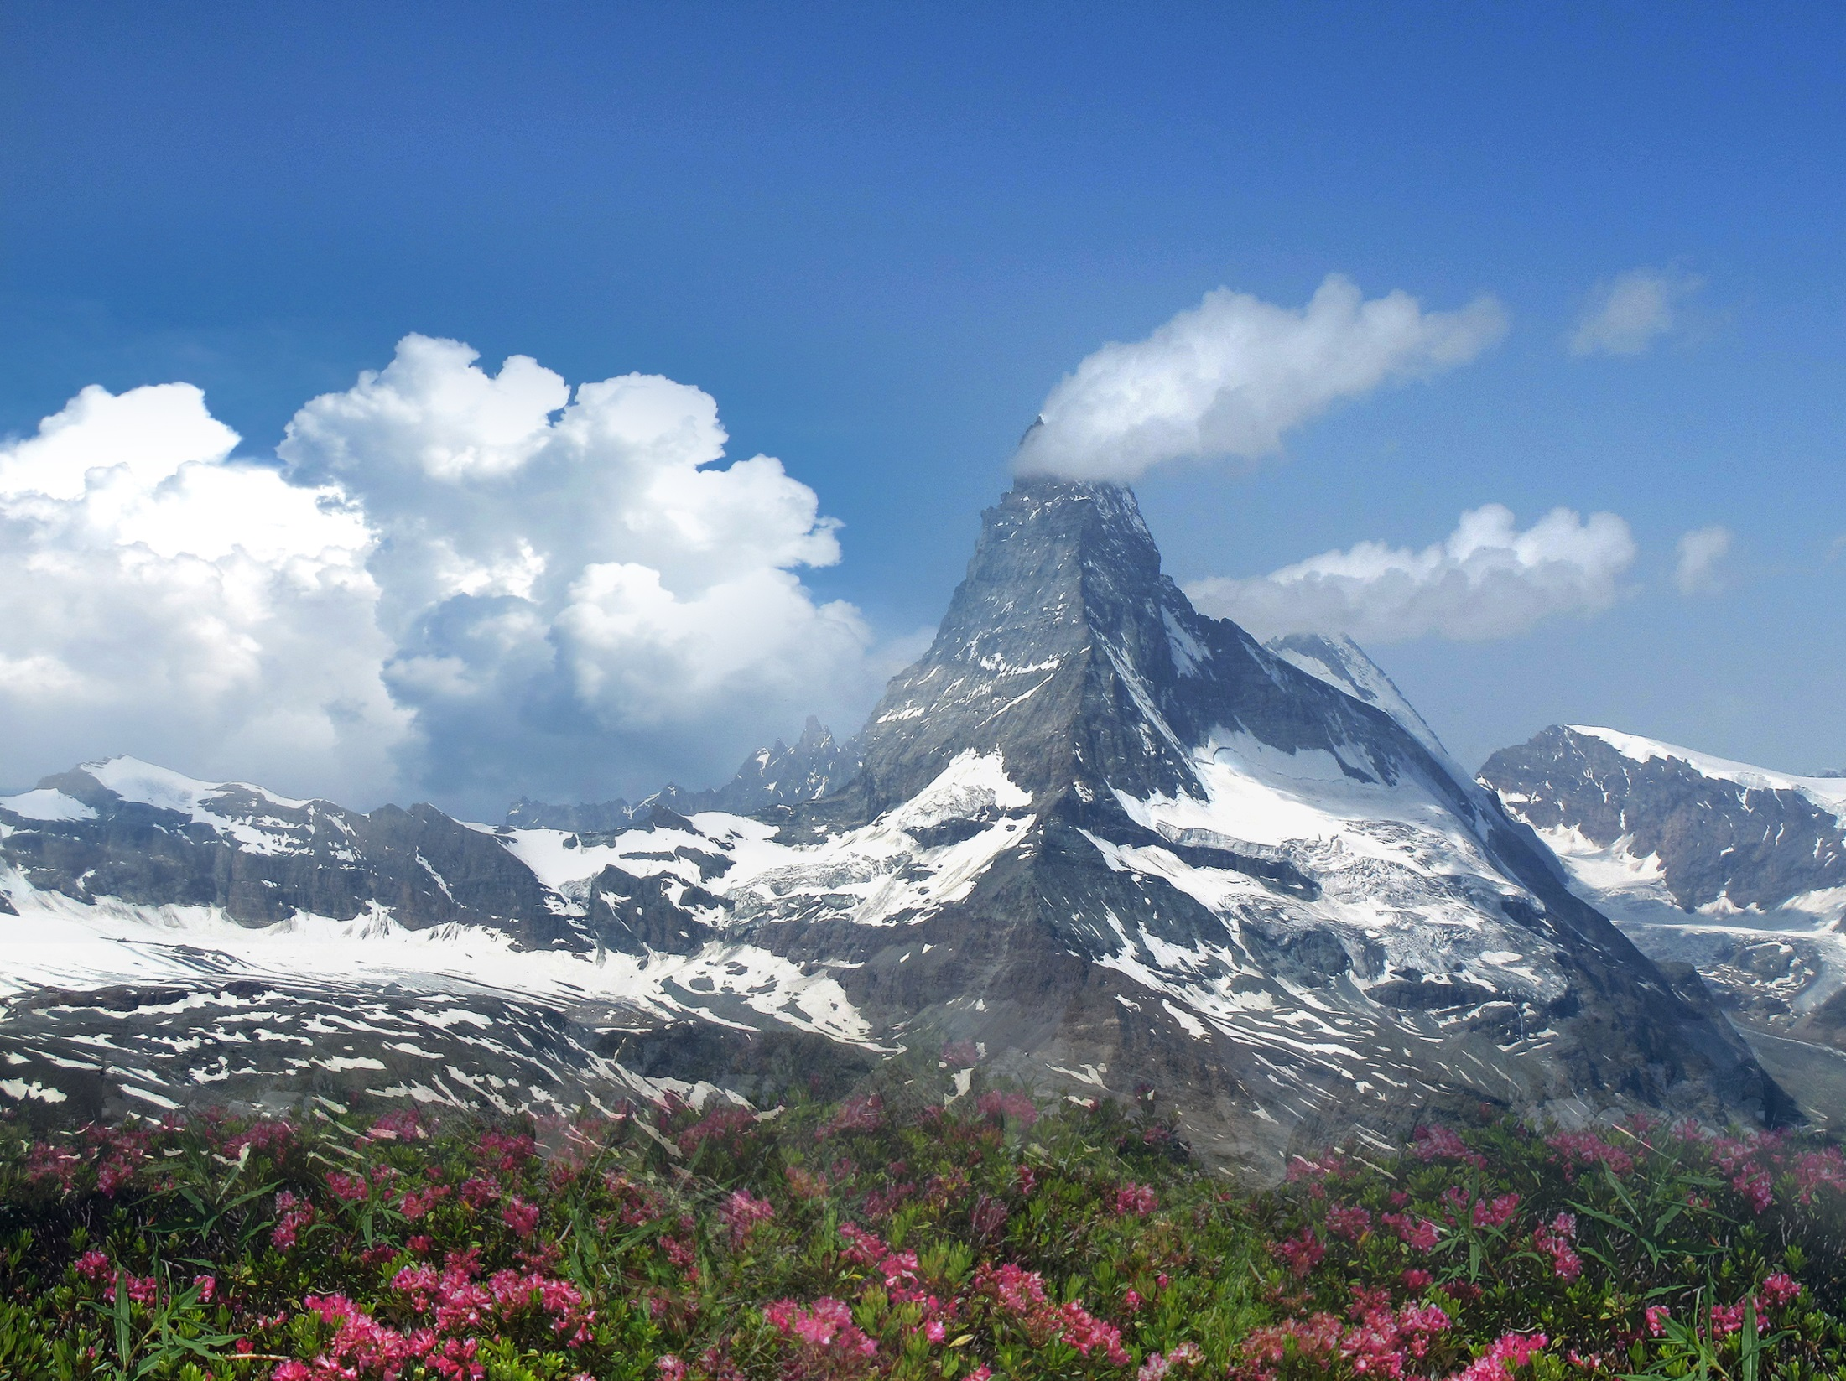
Jesu Aussagen über seinen Gott und Vater
sind eindeutig:
„Mein Vater, der sie mir gegeben hat,
ist größer als alle, und niemand kann sie aus meines Vaters Hand reißen.“
Johannes 10, 29
„Hättet ihr mich lieb, so würdet ihr euch freuen, daß ich zum Vater gehe; denn der Vater ist größer als ich.“
Johannes 14, 28
www.maranathamedia.de

Slide 8
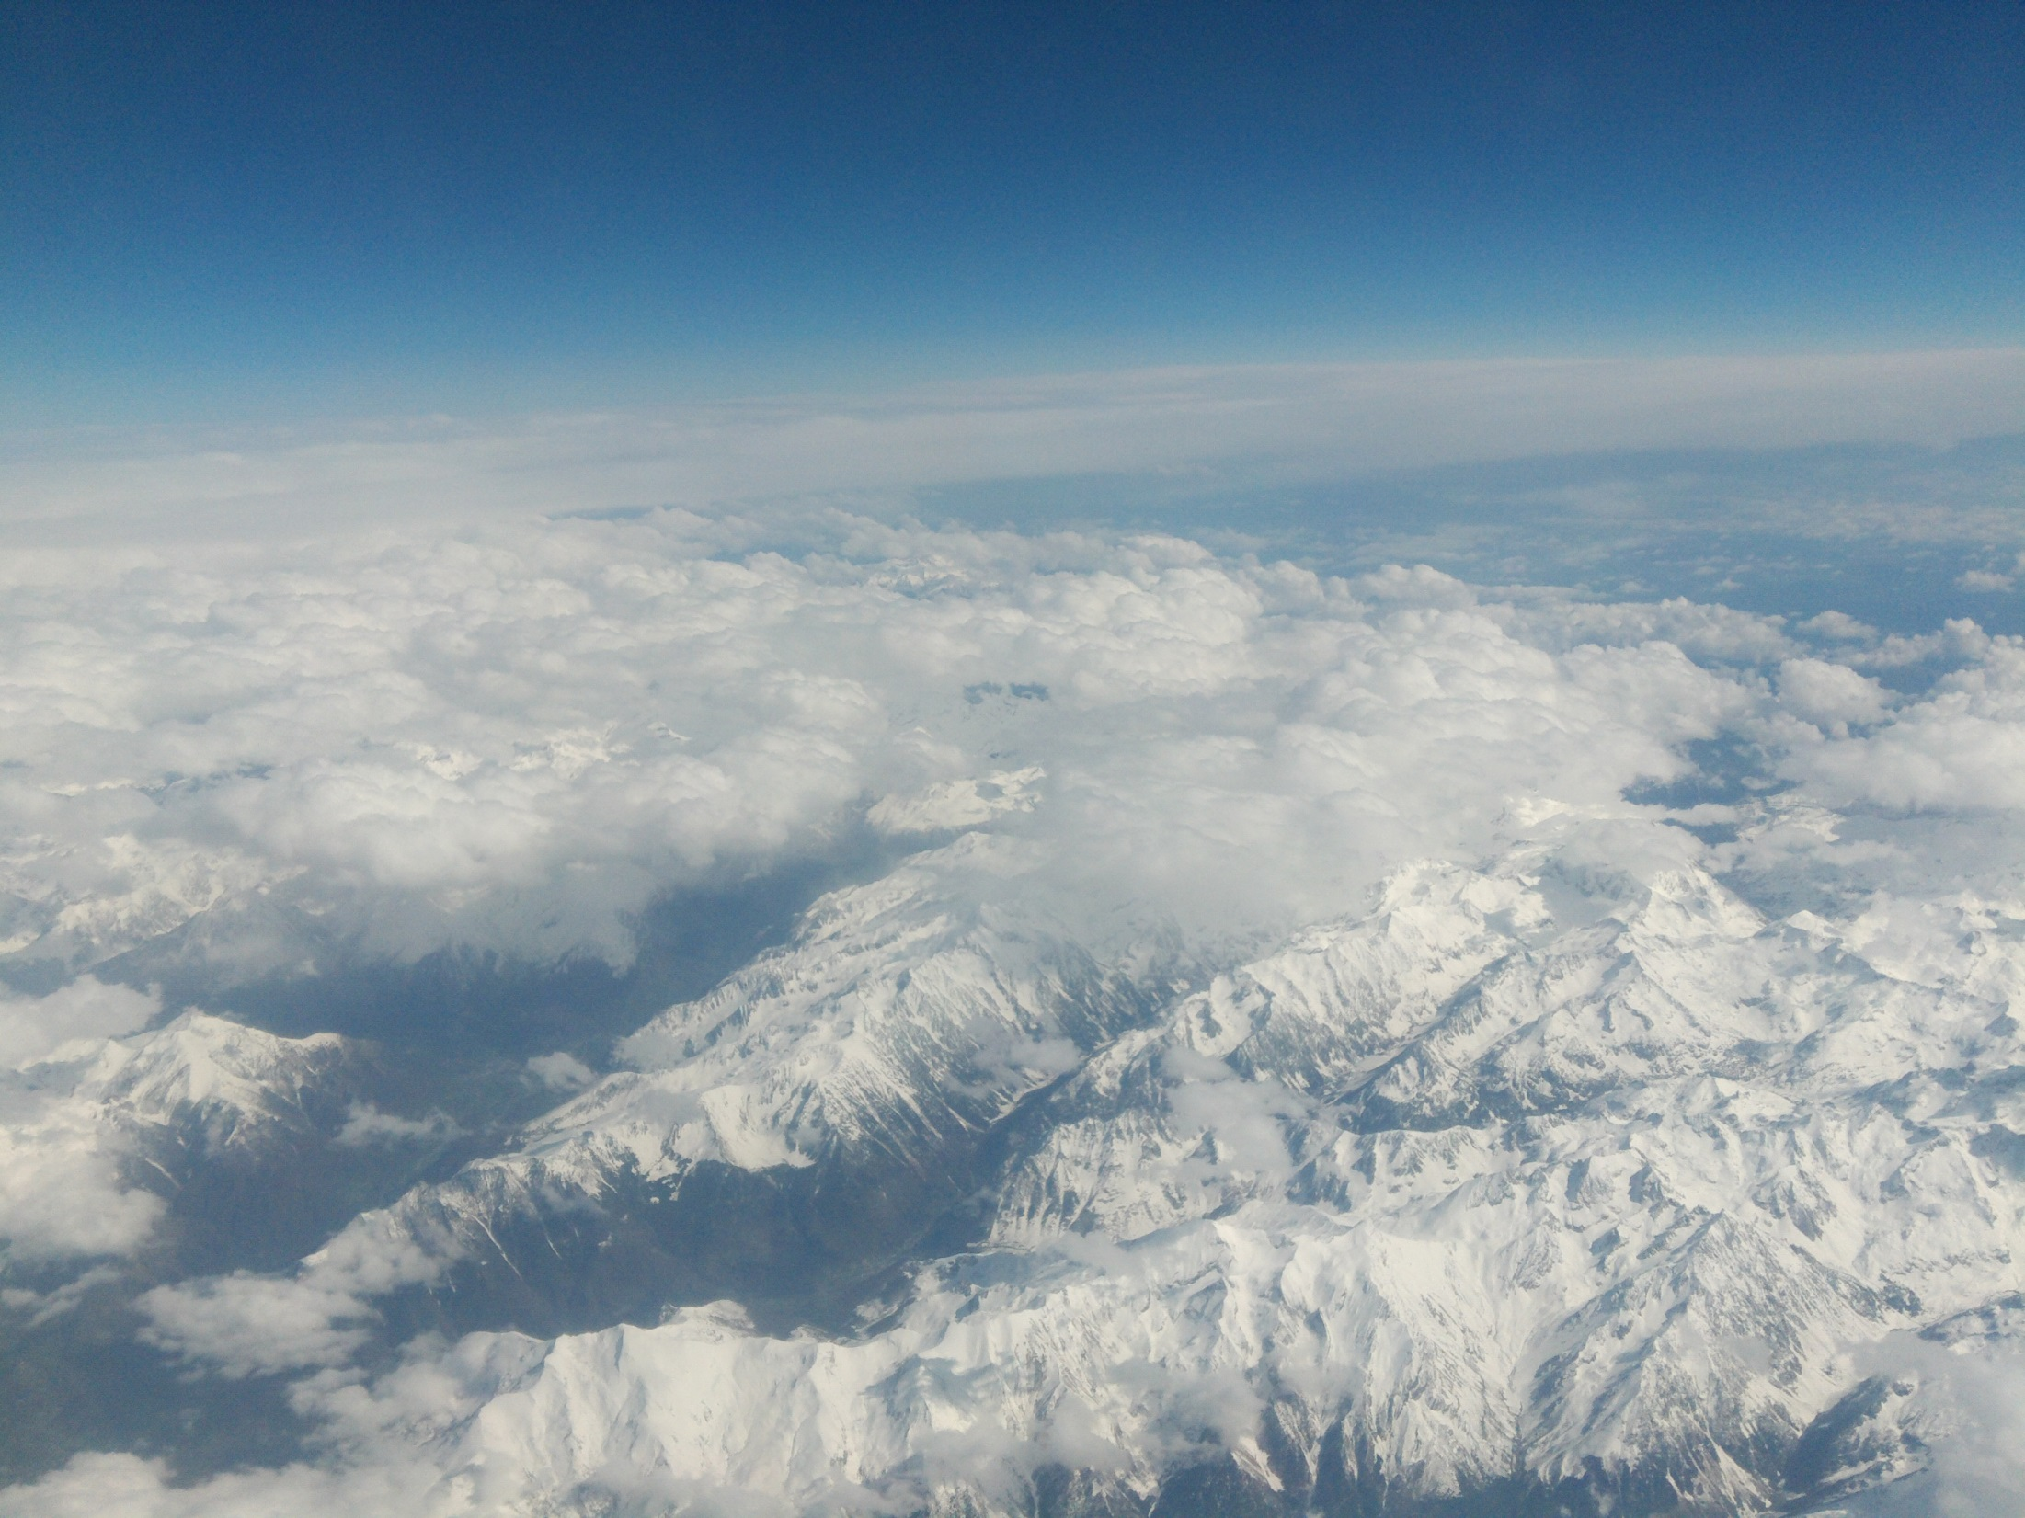
Der Vater ist auch das Haupt von Jesus Christus:
„Ich lasse euch aber wissen, daß Christus ist eines jeglichen Mannes Haupt; der Mann aber ist des Weibes Haupt; Gott aber ist Christi Haupt.“
1. Korinther 11, 3
„Wenn ihm aber alles unterworfen sein wird,
dann wird auch der Sohn selbst sich dem
unterwerfen, der ihm alles unterworfen hat,
auf daß Gott sei alles in allen.“
1. Korinther 15, 28
www.maranathamedia.de

Slide 9
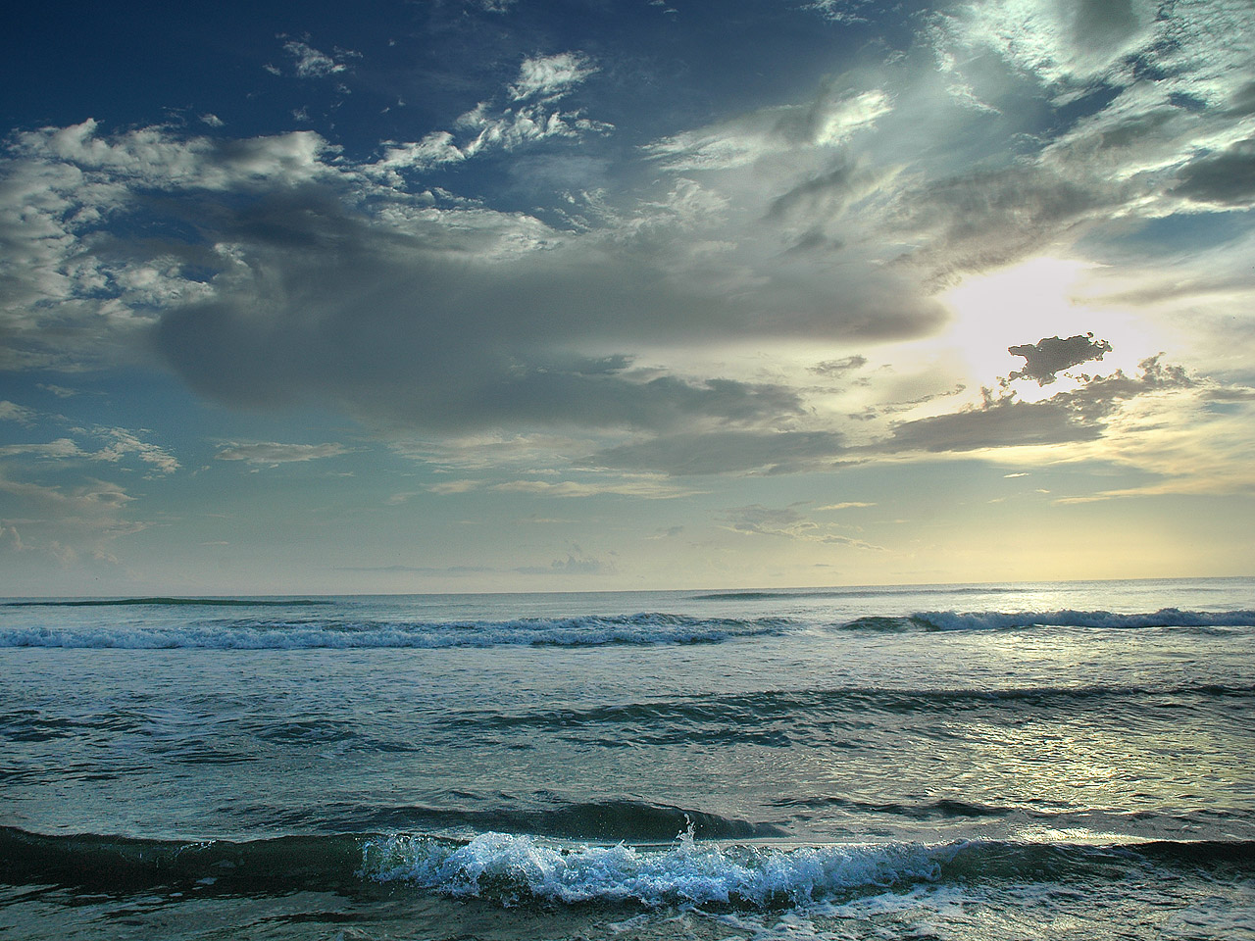
Wir sehen, dass derVater:
der einzig wahre Gott ist,
der Gott und Vater von Jesus Christus ist,
das Haupt von Jesus Christus ist,
und größer als Jesus und größer als alle ist.
Können wir hierfür noch weitere Beweise in der Heiligen Schrift finden?
.

Slide 10
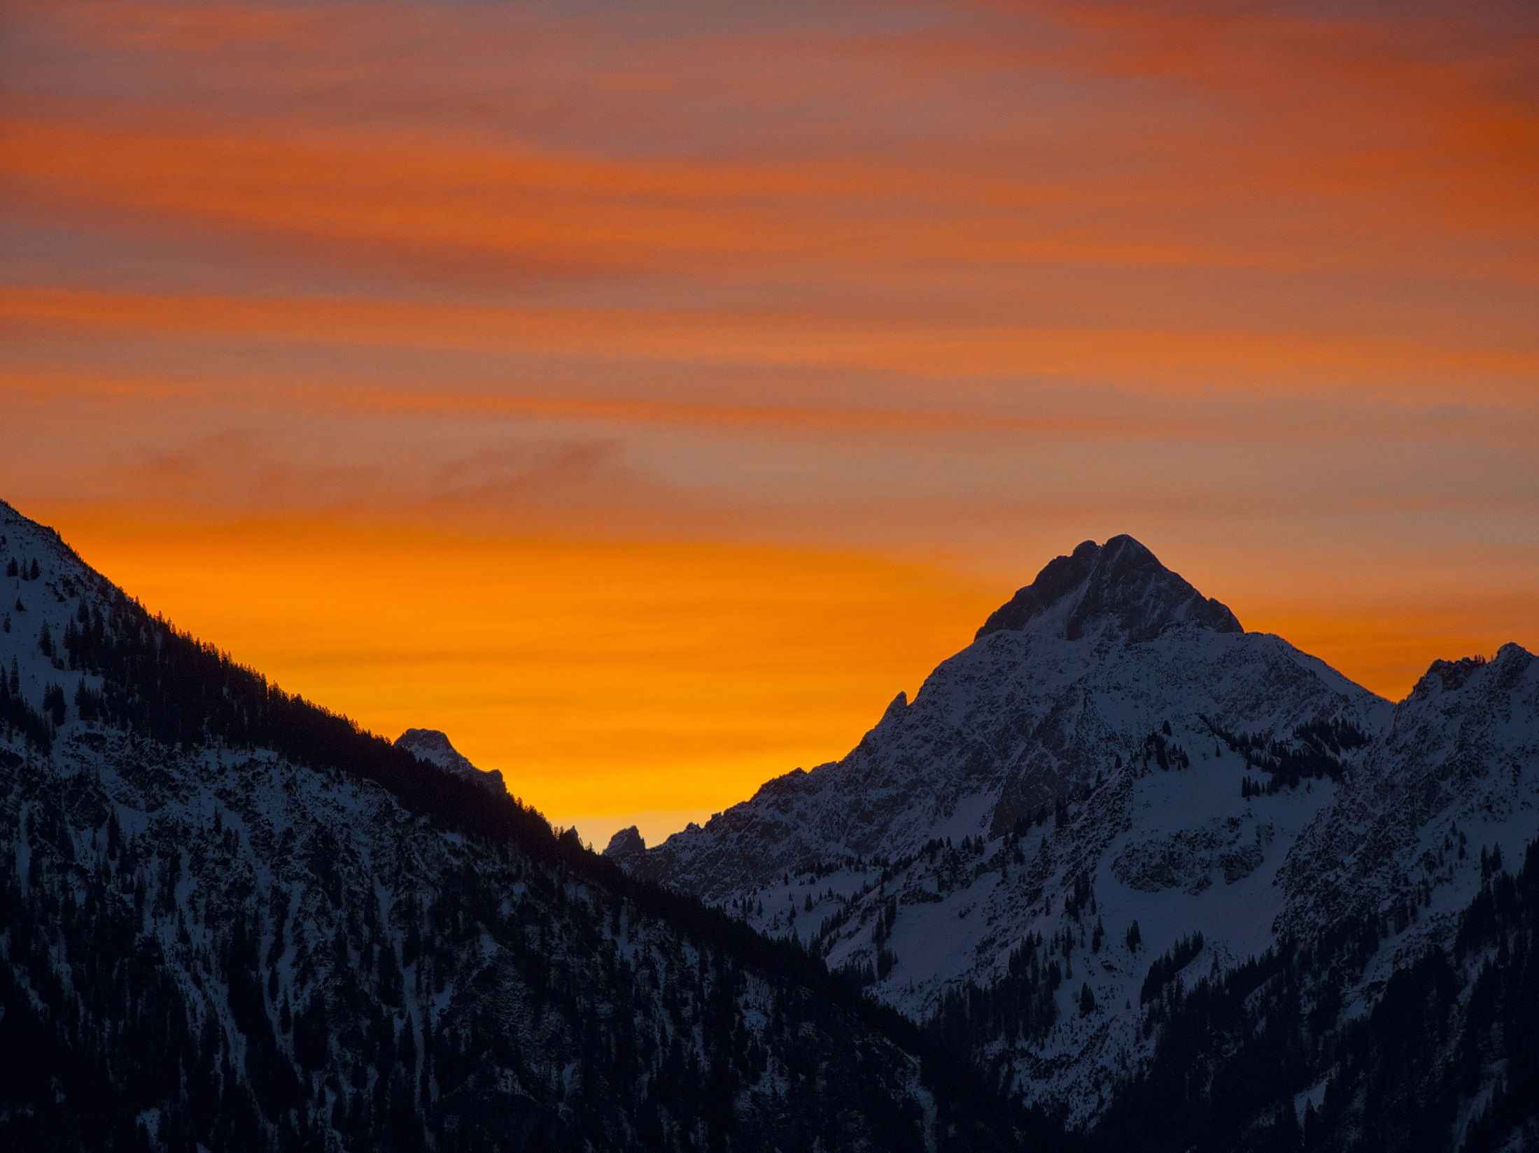
„so haben wir doch nur
einen Gott, den Vater,
von welchem alle Dinge sind
und wir für ihn;
und einen Herrn, Jesus Christus,
durch welchen alle Dinge sind,
und wir durch ihn.“
1. Korinther 8, 6
.

Slide 11
„Denn es ist ein Gott und ein Mittler zwischen Gott und den Menschen, nämlich der Mensch Christus Jesus.“
1. Timotheus 2, 5
.

Slide 12
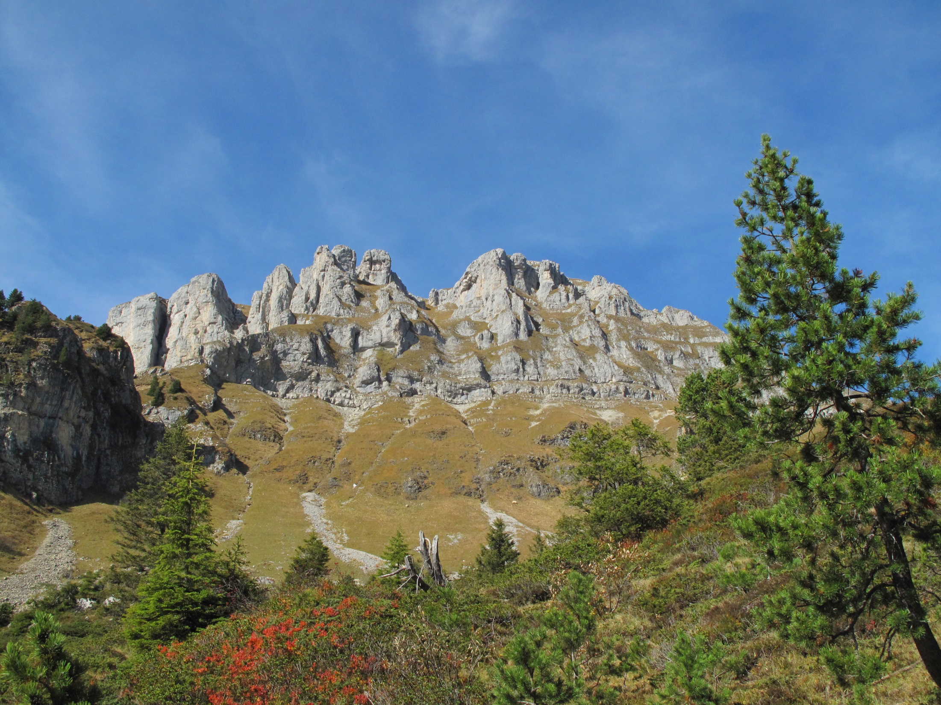
„Ein Gott und Vater unser aller, der da ist über euch allen
und durch euch alle
und in euch allen.“
Epheser 4, 6
.

Slide 13
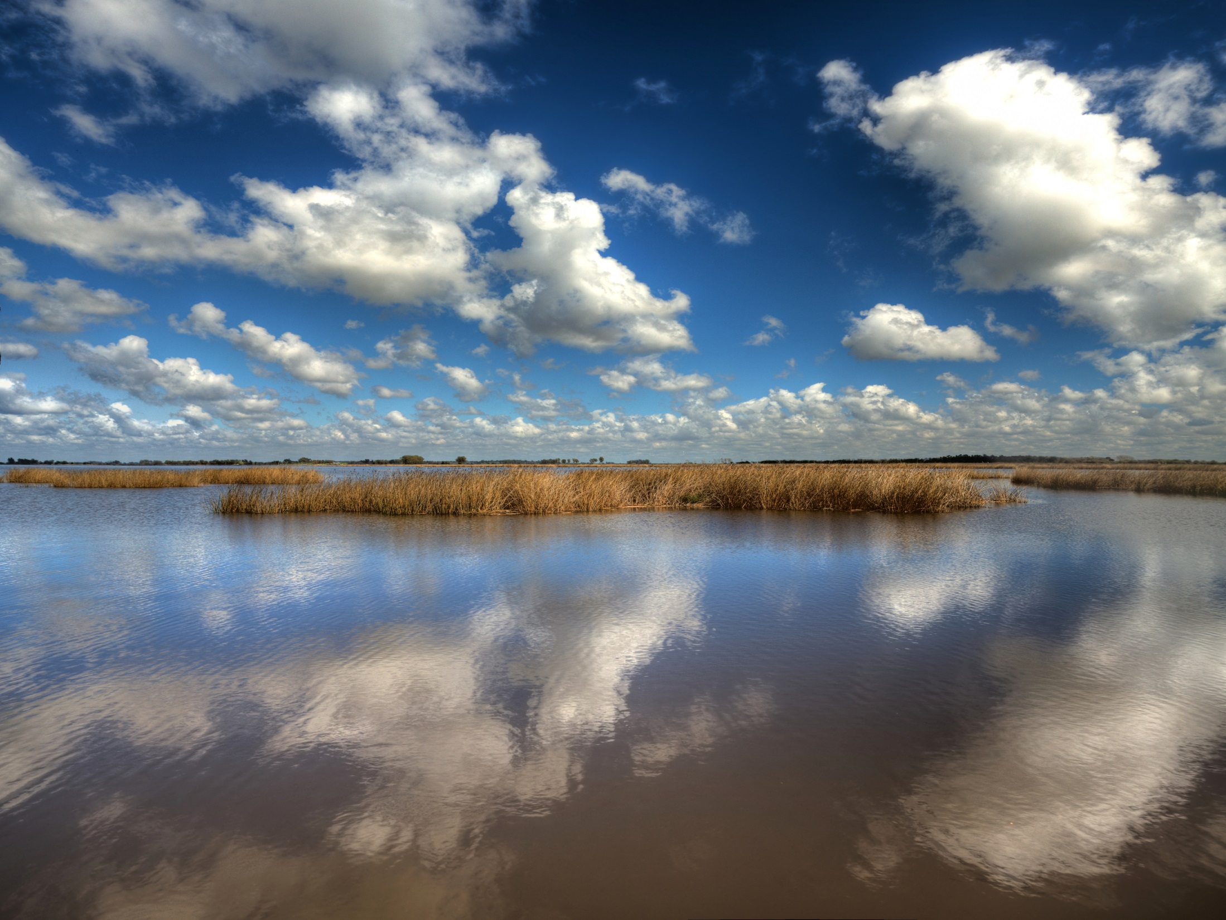
Jesus sagt uns auch, dass er ohne seinen
Vater nichts tun kann:
„Wahrlich, wahrlich, ich sage euch, der Sohn kann nichts von sich selbst tun, sondern nur, was er den Vater tun sieht; denn was dieser tut, das tut gleicherweise auch der Sohn.“
Johannes 5, 19
www.maranathamedia.de

Slide 14
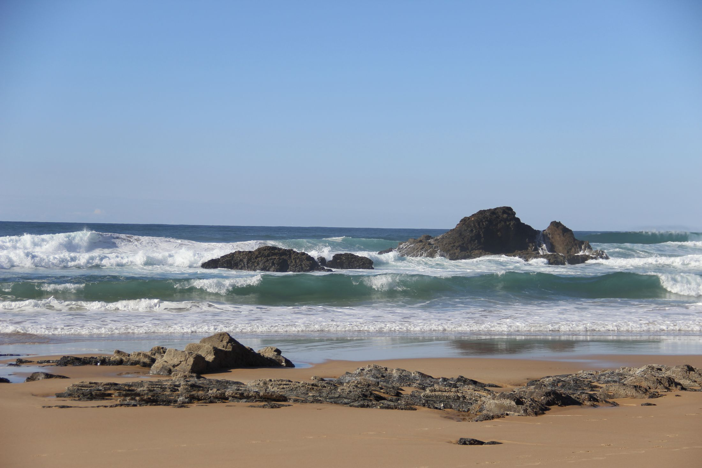
„Die Worte, die ich zu euch rede,
rede ich nicht von mir selbst,
sondern der Vater,
der in mir wohnt, tut die Werke.“
Johannes 14, 10
.

Slide 15
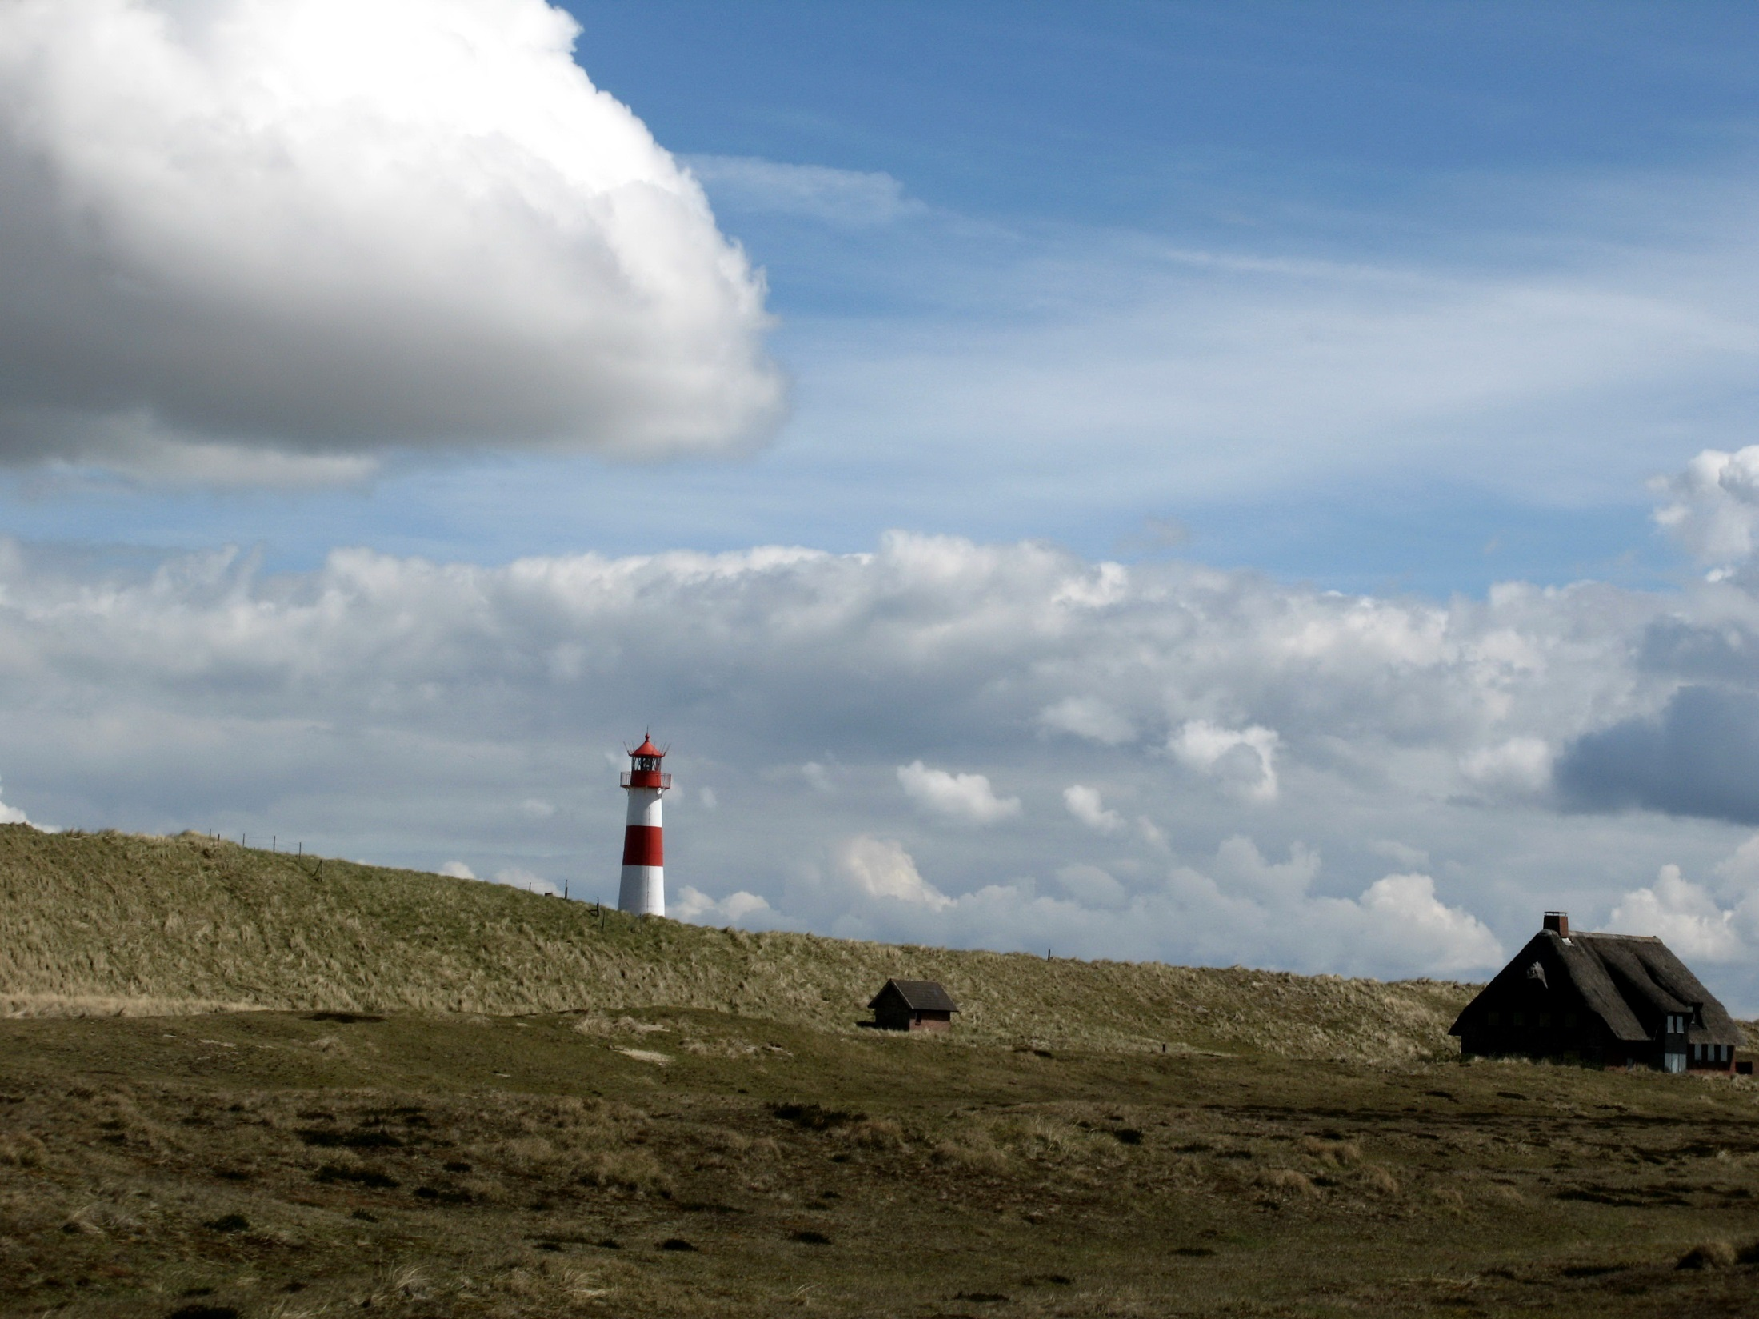
„doch ist das Wort, das ihr höret, nicht mein, sondern des Vaters,
der mich gesandt hat.“
Johannes 14, 24
.

Slide 16
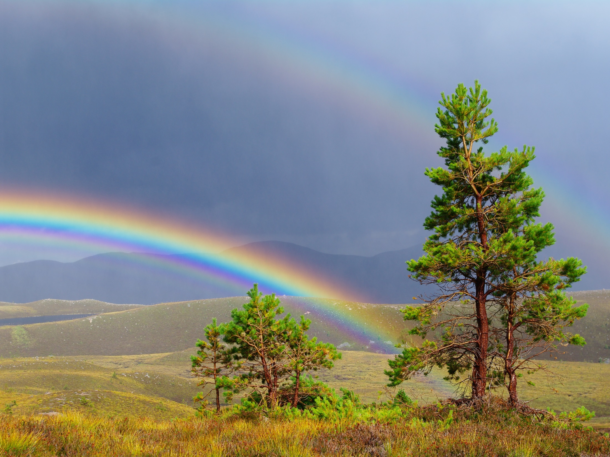
„… und ich tue nichts von mir selbst aus, sondern wie mich mein Vater gelehrt hat, so rede ich.“
Johannes 5, 30
.

Slide 17
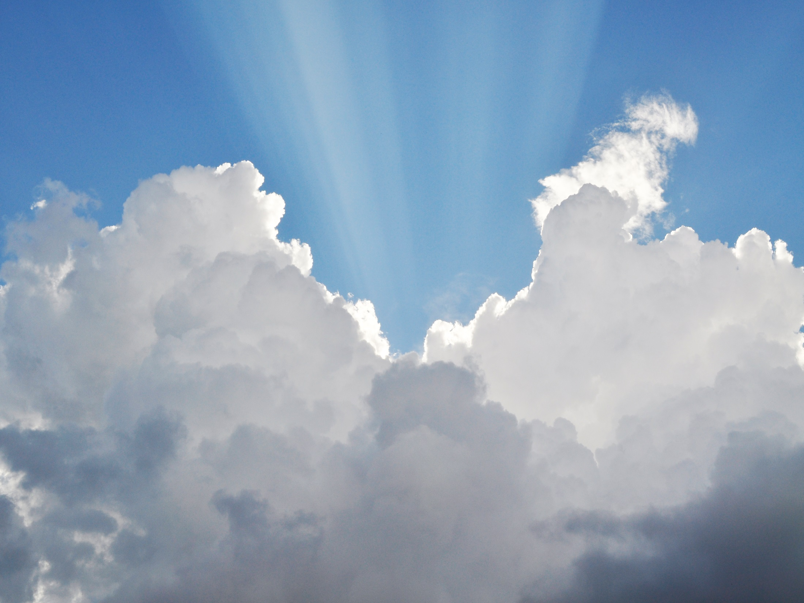
„Denn ich habe nicht aus mir selbst geredet, sondern der Vater, der mich gesandt hat, er hat mir ein Gebot gegeben, was ich sagen und was ich reden soll.“
Johannes 12, 49
„… das Wort, das ihr hört, ist nicht mein, sondern des Vaters, der mich gesandt hat.“
Johannes 14, 24
„… ich bin von Gott ausgegangen und gekommen; denn nicht von mir selbst bin ich gekommen, sondern er hat mich gesandt.“
Johannes 8, 42
.

Slide 18
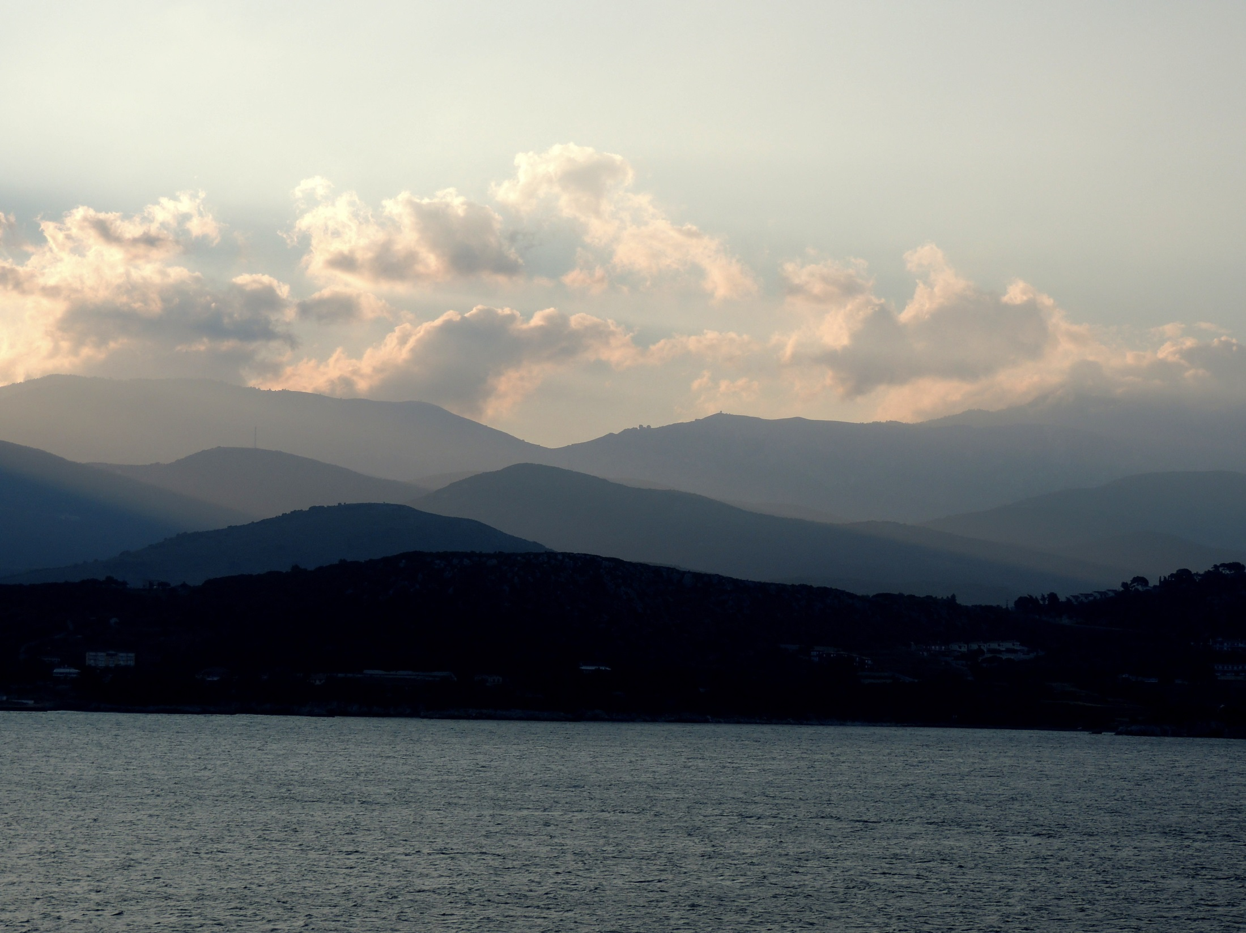
„Ich kann nichts von mir selbst aus tun.
Wie ich höre, so richte ich; und mein Gericht ist gerecht, denn ich suche nicht meinen Willen, sondern den Willen des Vaters,
der mich gesandt hat.“
Johannes 5, 30
„… denn die Werke, die mir der Vater gab, daß ich sie vollbringe, eben die Werke, die ich tue, geben Zeugnis von mir, daß der Vater mich gesandt hat.“
Johannes 5, 38
.
.
Foto Katharina Wieland Müller / pixelio.de / Bearbeitung Jutta Deichsel

Slide 19
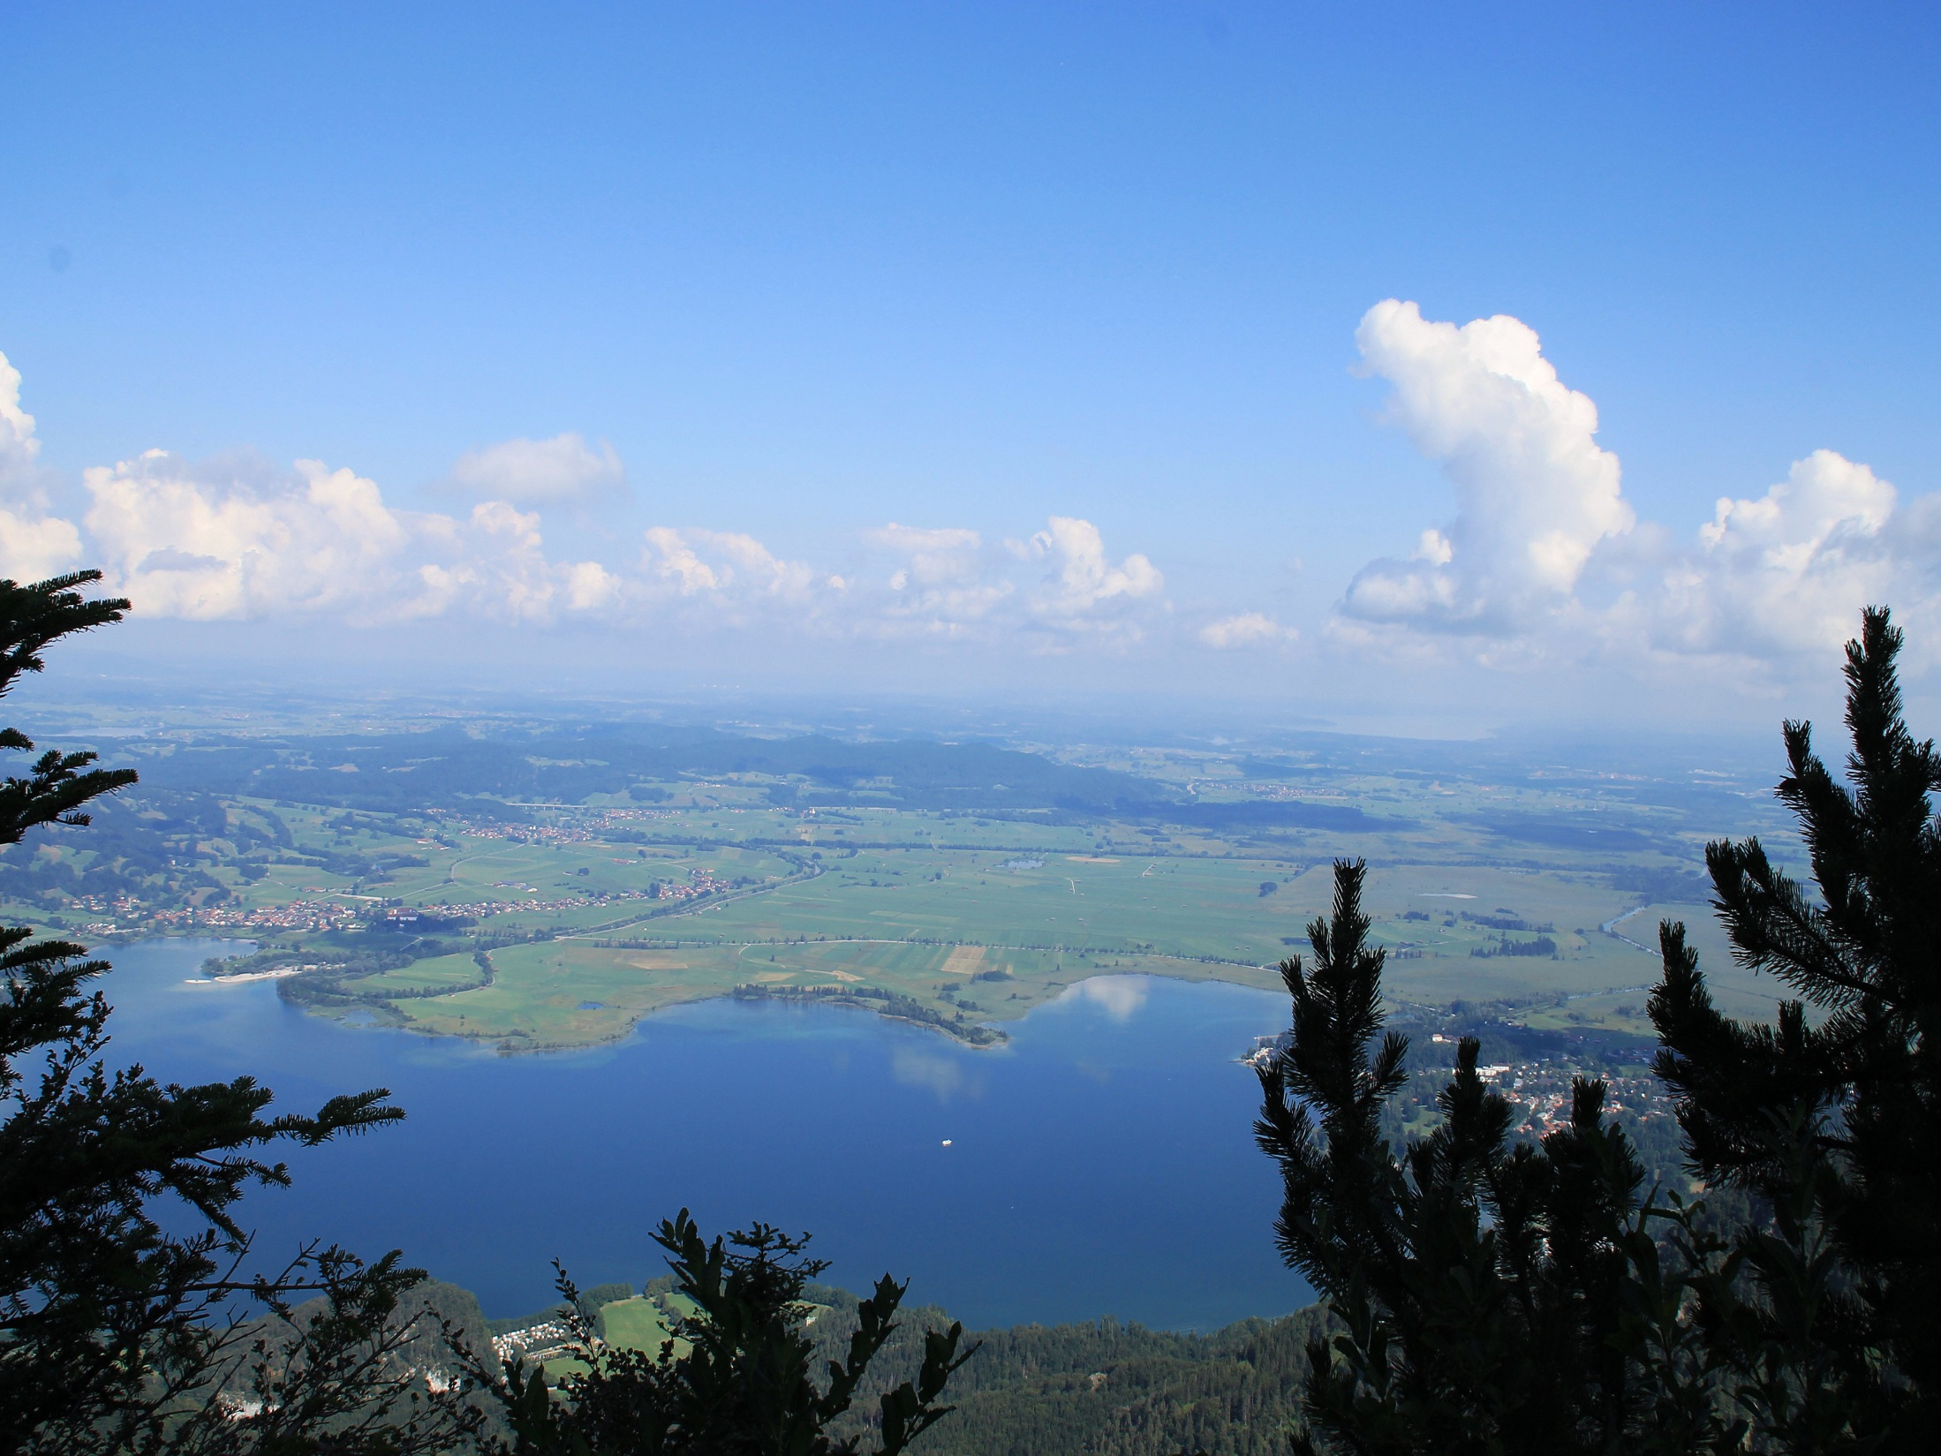
„Jesus spricht zu ihnen: Meine Speise ist die, daß ich den Willen dessen tue, der mich gesandt hat, und sein Werk vollbringe.“
Johannes 4, 34
„Wie mich der lebendige Vater gesandt hat und ich um des Vaters willen lebe, so wird auch der, welcher mich ißt, um meinetwillen leben.“
Johannes 6, 57
.
Foto Petra Dirscherl / pixelio.de / Bearbeitung Jutta Deichsel

Slide 20
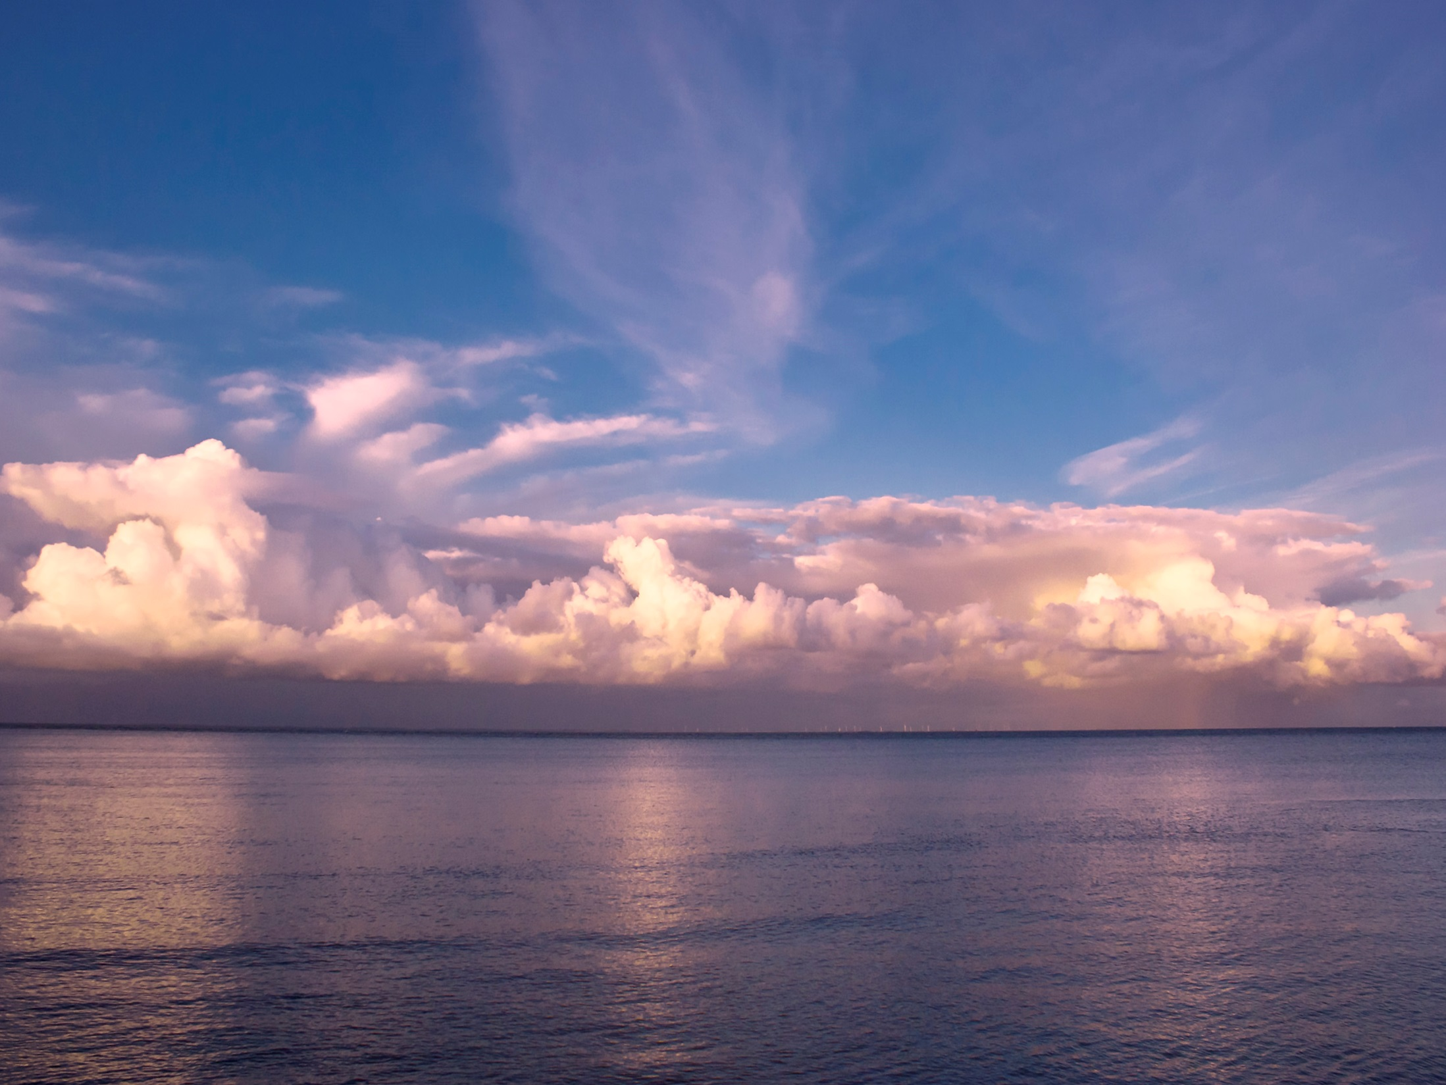
Jesus offenbarte ebenfalls, dass sein Vater
der Gott des Volkes Israel ist:
„Jesus antwortete: Wenn ich mich selbst ehre, so ist meine Ehre nichts;
es ist mein Vater, der mich ehrt,
von welchem ihr saget, er sei euer Gott.“
Johannes 8, 54
www.maranathamedia.de

Slide 21
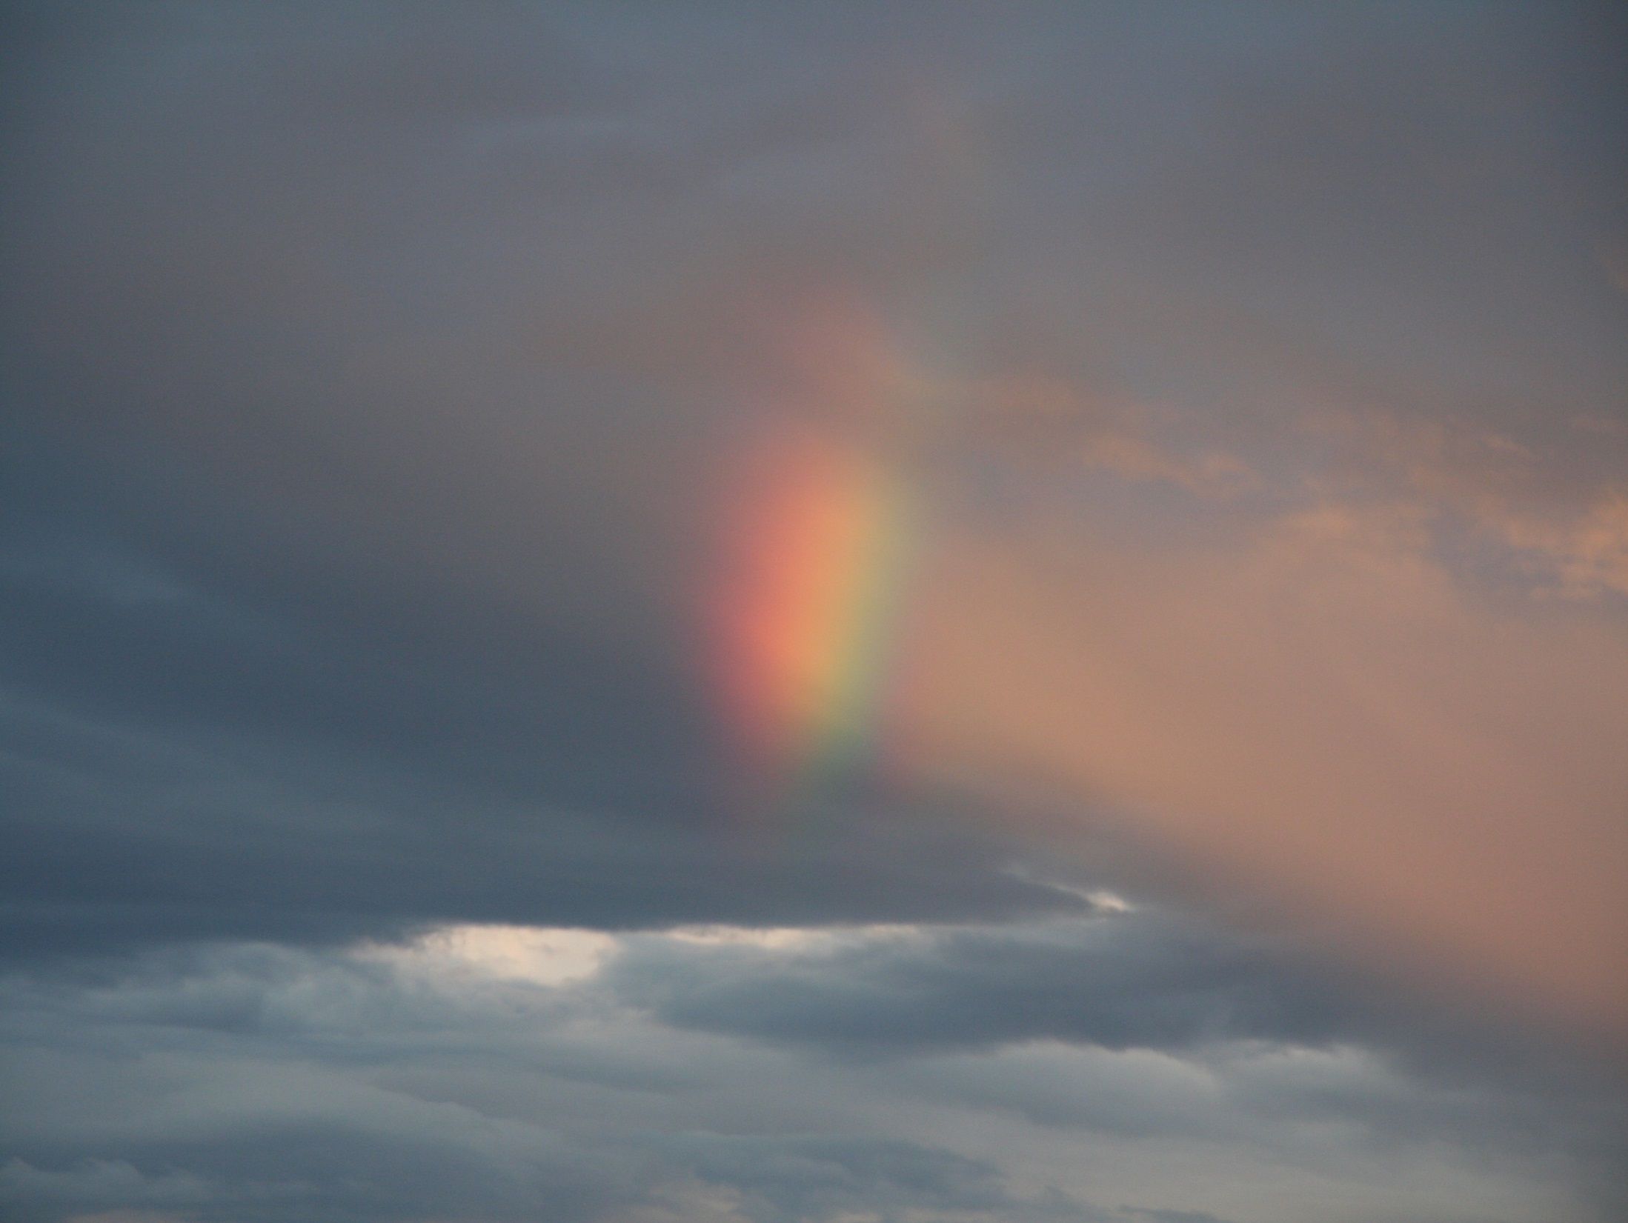
Jesus hat uns ebenfalls belehrt, wen wir anbeten sollen, und in welcher
Art und Weise
„Da sprach er zu ihnen:
Wenn ihr betet, so sprechet:
Vater, geheiligt werde dein Name!“
Lukas 11, 2
„Aber die Stunde kommt und ist schon da, wo die wahren Anbeter den Vater im Geist und in der Wahrheit anbeten werden; denn der Vater sucht solche Anbeter.“
Johannes 4, 23
.

Slide 22
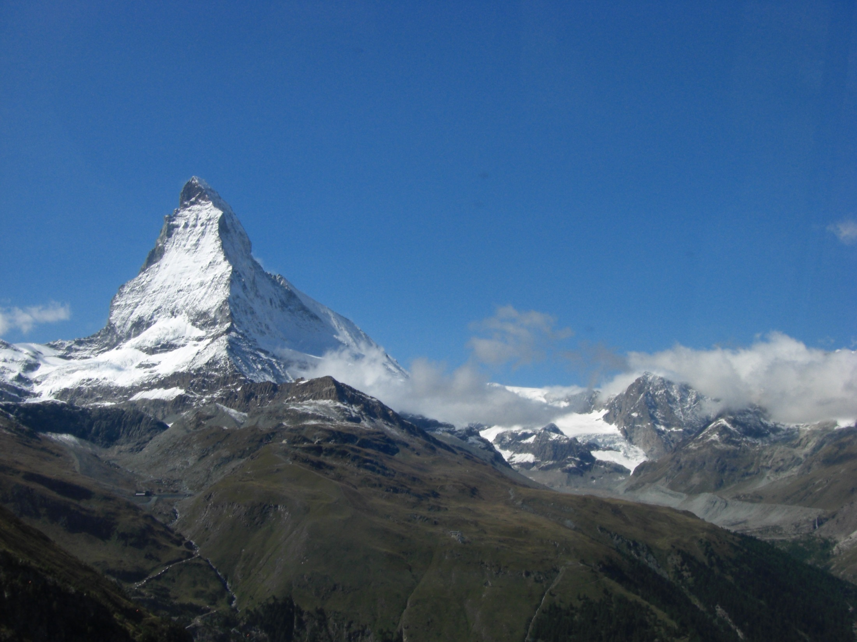
„Der,
welcher mich gesandt hat, ist wahrhaftig; und was ich von ihm gehört habe,
das rede ich zu der Welt.
Sie verstanden aber nicht,
daß er vom Vater
zu ihnen redete.“
Johannes 8, 26.27
.

Slide 23
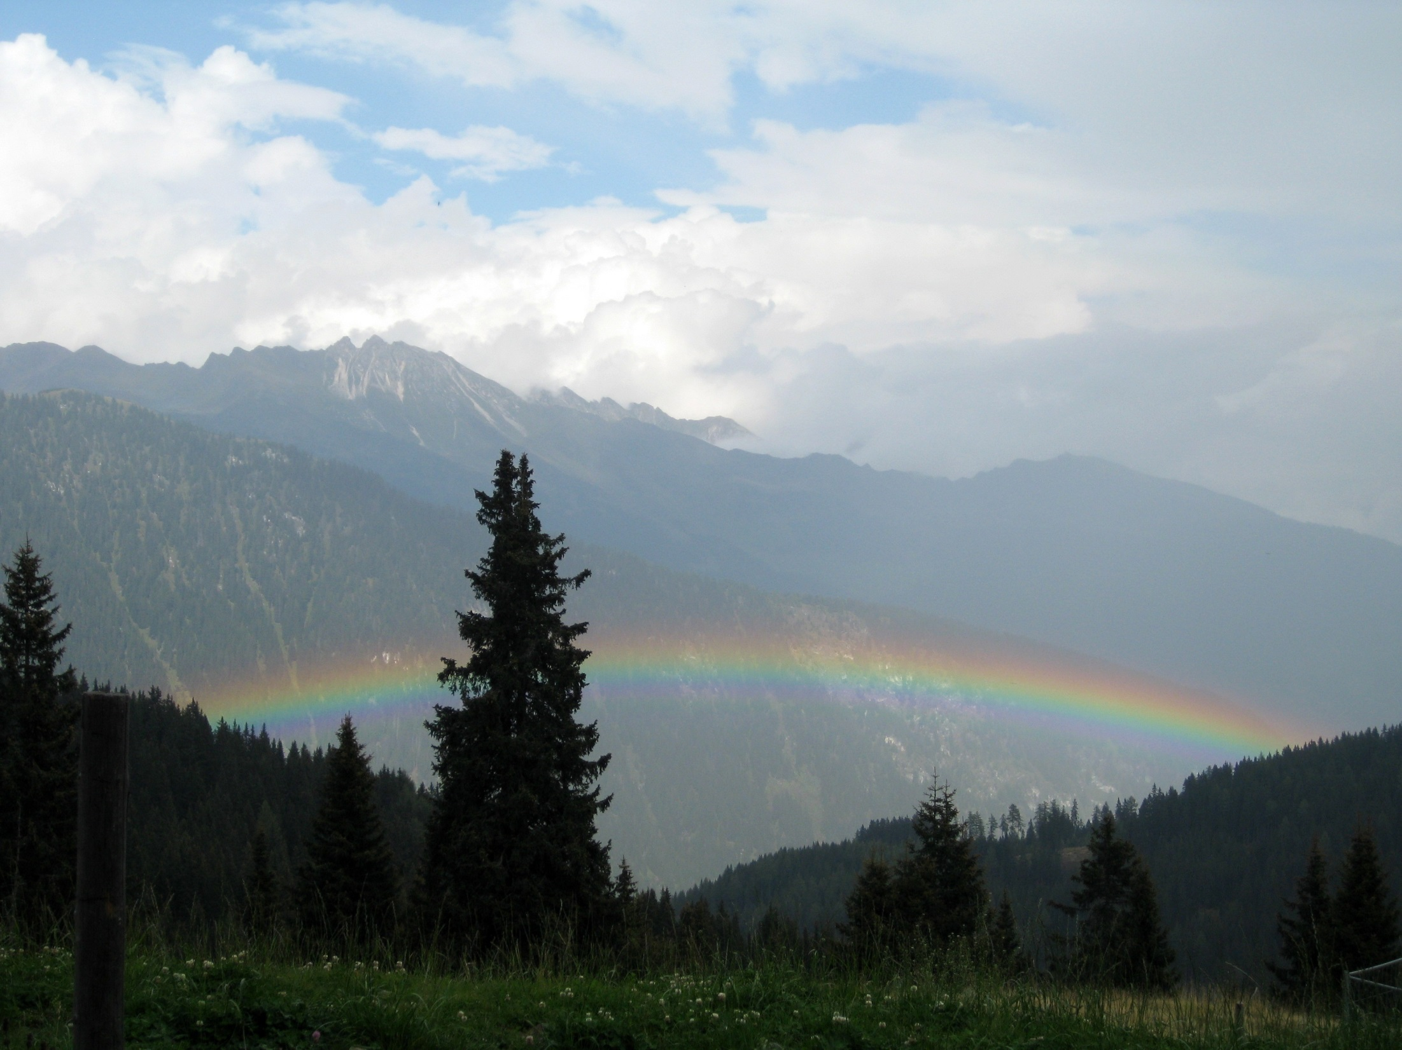
„Wir wissen aber, daß der Sohn Gottes gekommen ist und uns einen Sinn gegeben hat, daß wir denWahrhaftigen erkennen.
Und wir sind in dem Wahrhaftigen,
in seinem Sohne Jesus Christus.“
1. Johannes 5, 20
.
Foto Andreas Agne, pixelio.de / BearbeitungJutta Deichsel

Slide 24
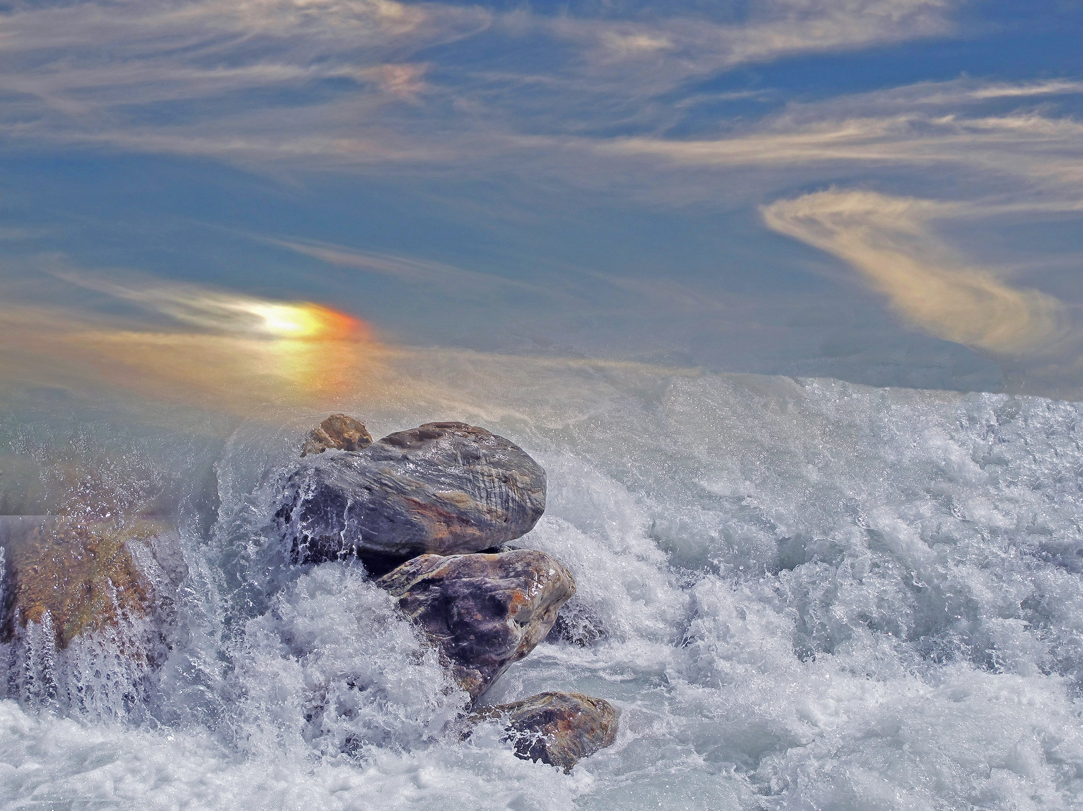
Mit diesen Informationen ist es jetzt ganz einfach, denjenigen zu identifizieren, der auf dem Thron des Universums sitzt, und den Hochbetagten aus dem biblischen Buch des Propheten Daniel:
.

Slide 25
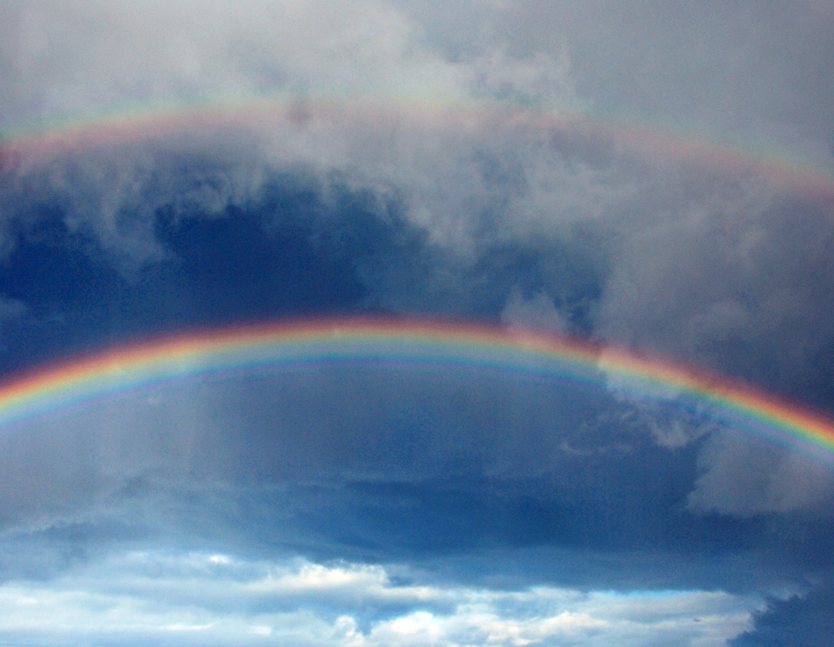
„Und siehe, ein Stuhl war gesetzt im Himmel, und auf dem Stuhl saß einer;
und der dasaß, war gleich anzusehen wie
der Stein Jaspis und Sarder;
und ein Regenbogen war um den Stuhl,
gleich anzusehen wie ein Smaragd.“
Offenbarung 4, 5.6
.

Slide 26
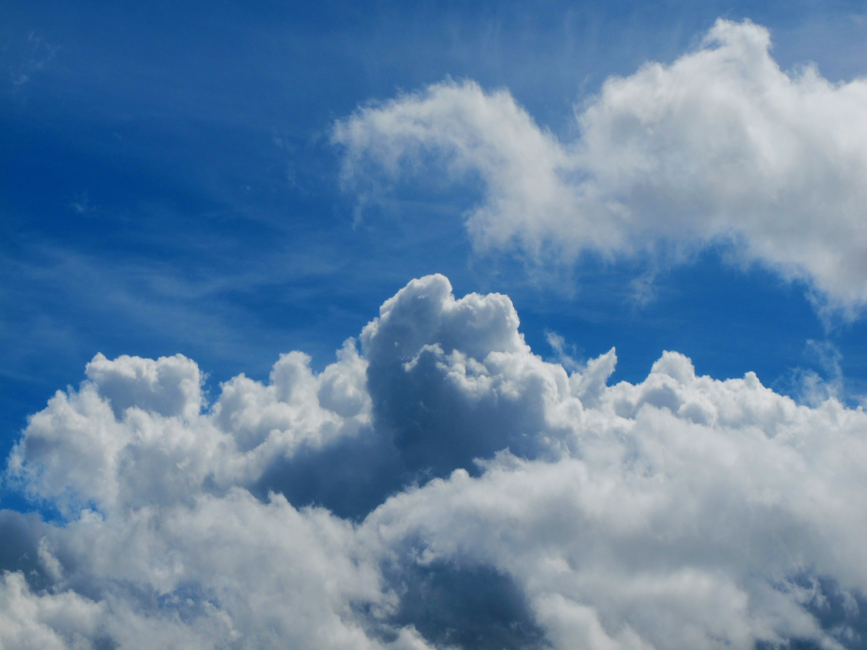
„Solches sah ich, bis Throne aufgestellt wurden und ein Hochbetagter sich setzte. Sein Kleid war schneeweiß und das Haar seines Hauptes wie reine Wolle;
sein Thron waren Feuerflammen und
seine Räder ein brennendes Feuer.
Ein Feuerstrom ergoß sich und
ging von ihm aus.
Tausendmal Tausende dienten ihm emsiglich, und zehntausendmal Zehntausende standen vor ihm …“
Daniel 7, 9.10
Hier wird uns der Vater vorgestellt und in den Versen 13 und 14 sehen wir den Sohn:
.

Slide 27
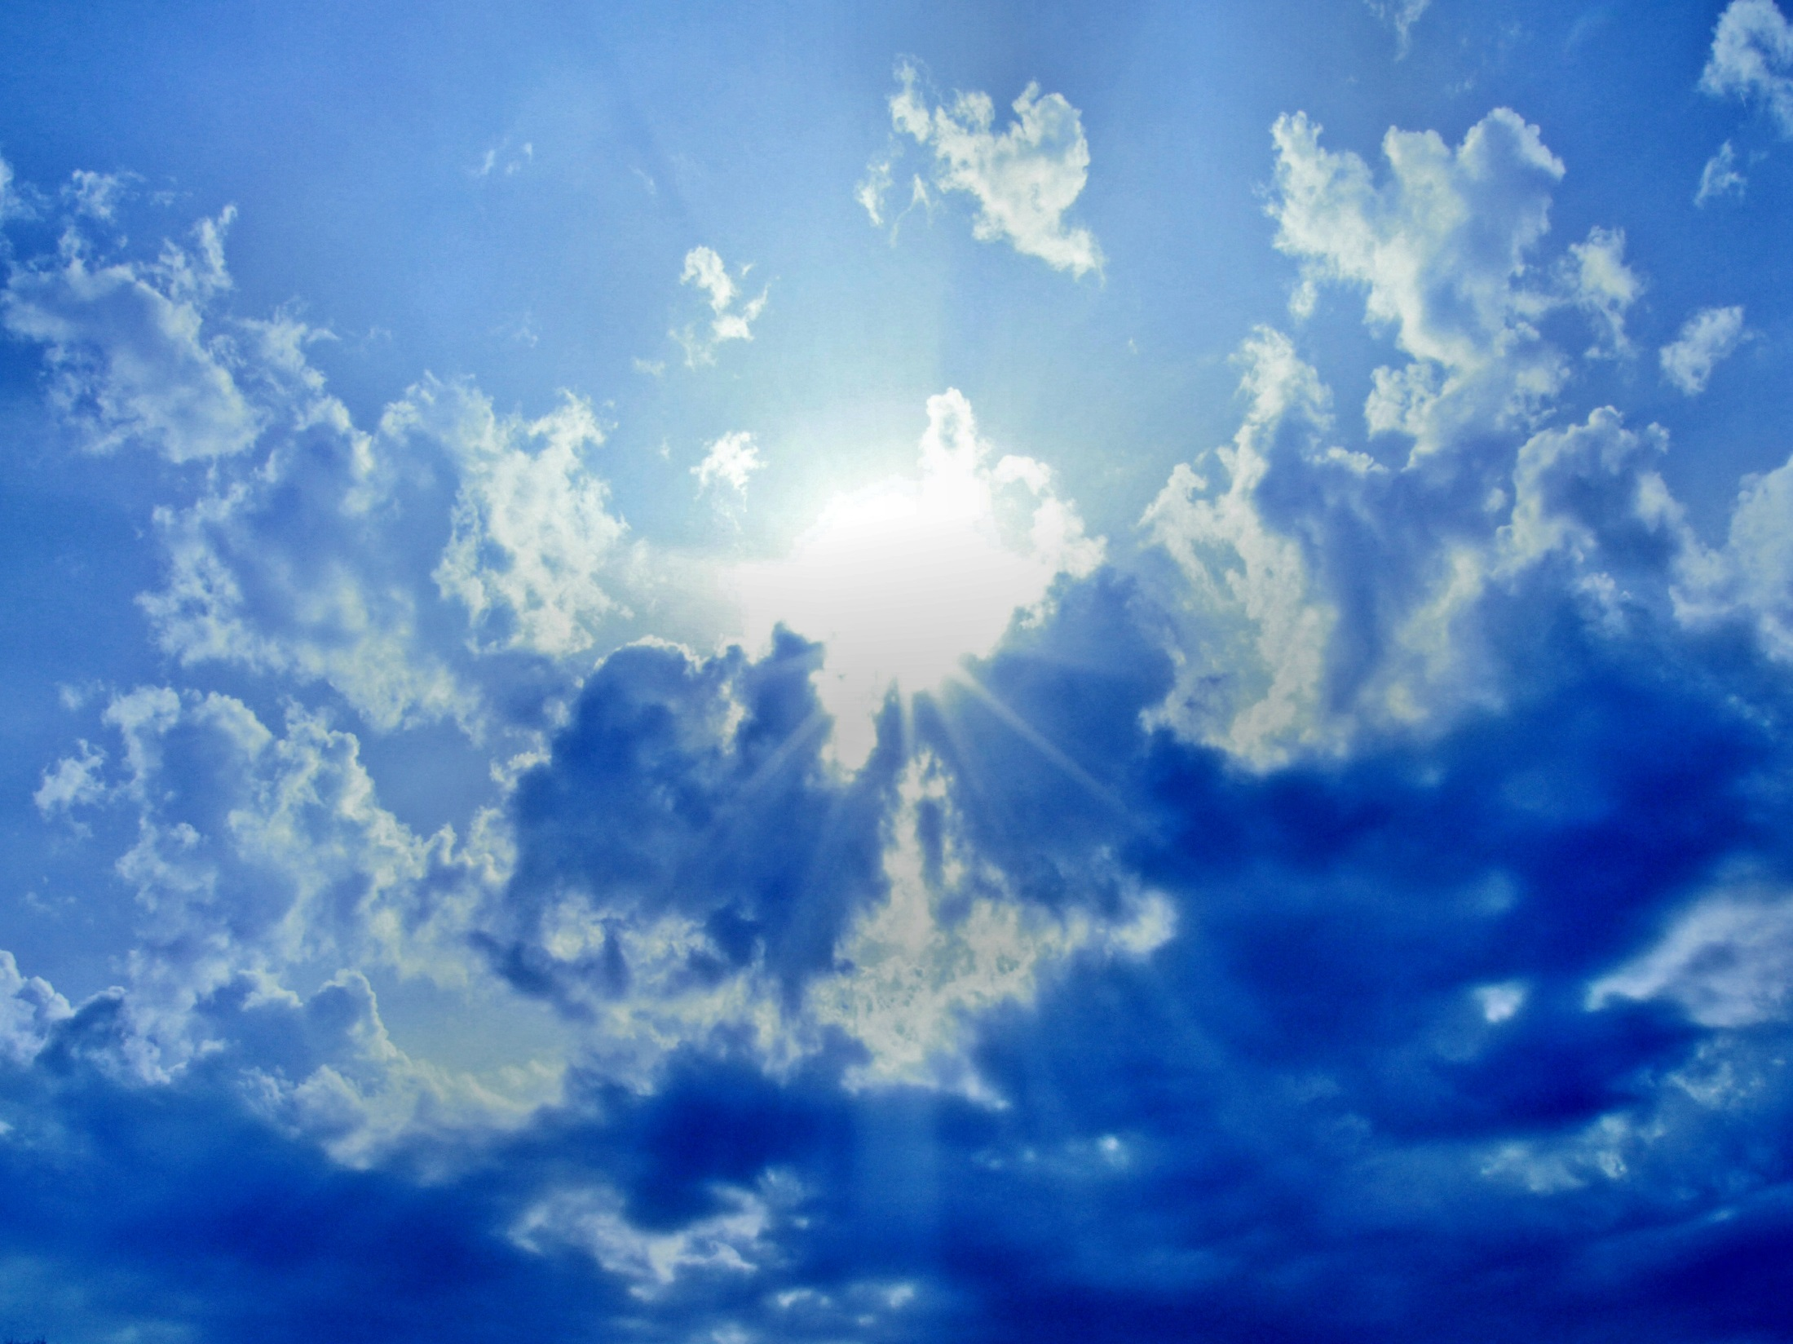
Ich sah in den Nachtgesichten und siehe,
es kam einer mit den Wolken des Himmels, gleich einem Menschensohn;
der gelangte bis zu dem Hochbetagten
und wurde vor ihn gebracht.
Und ihm wurde Gewalt, Ehre und
königliche Würde verliehen,
daß ihm alle Völker, Stämme und Zungen dienen sollten; seine Gewalt ist eine ewige Gewalt, die nicht vergeht,
und sein Königtum wird nie untergehen.
Daniel 7, 13.14
.

Slide 28
Wunderbar!
Der Vater, der Gott des Universums,
wird seinem Sohn
das Königreich übergeben.
Seinem Sohn, der durch sein Leben und Sterben hier auf dieser Erde den Charakter des Vaters dem ganzen Universum kundgetan hat.
Wohl dem, der ein Bürger dieses ewigen Königreiches der Liebe sein wird!
.

Slide 29
Wie ist es mit Dir?
Gehörst du auch schon zum Königreich des Sohnes Gottes?
Foto Dean.Hormann „Meine Wenigkeit“ www.piqs.de

Slide 30
Sag doch einfach auch::
„Ja, Herr, ich glaube, daß du der Christus bist, der Sohn Gottes, der in die Welt kommen soll.“
www.maranathamedia.de
Foto: eckwe / pixelio.de

Slide 31
Denn Gott hat die Welt so geliebt, daß er seinen eingeborenen Sohn gab,
damit jeder, der an ihn glaubt, nicht verloren gehe,
sondern ewiges Leben habe.
Johannes 1, 12, 12
www.maranathamedia.de

Slide 32
Vielen Dank fürs Anschauen. Gott segne Dich!
Erstellung: Jutta Deichsel
www.maranathamedia.de
Musik aus „An Offering“ von Kimberly Floyd-Miles
Besuche uns auch auf www.du-bist-wertvoll-und-geliebt.de
Maranathamedia.de
.

Slide 33
B
Fotos in der Reihenfolge des Erscheinens:
1. Cornerstone / pixelio.de
2./ 7. / 24. / 26. Joujou/ pixelio.de
3. / 18. / 31. Katharina Wieland Müller / pixelio.de
4. Marica Herre / pixelio.de
5. by chinese / Quelle piqs.de
6. / 12. Berggeist007 / pixelio.de
8. Sven Klöpping / pixelio.de
9. by tululli „Beach clouds“ / Quelle piqs.de
10. Jürgen Treiber / pixelio.de
11. by tululli „Beach clouds“ / Quelle piqs.de
13. Luis Argerich / Quelle piqs.de
14. Johanna Deichsel / privat
15. Gabriele Planthaber / pixelio.de
16. Peter Freitag / pixelio.de
17. Norbert Flotzinger / pixelio.de
19. Petra Dirscherl / pixelio.de
20. Ulrich Antas, Minden / pixelio.de
21. Siegfried Baier / pixelio.de
22. Zaubervogel / pixelio.de
23. Andreas Agne / pixelio.de
25. R.K. by Herla / pixelio.de
27. Hannes Tier / pixelio.de
28. Claudia Hautumm / pixelio.de
29. Dean.Hormann „Meine Wenigkeit“ Some rights reserved / Quelle piqs.de
30. R.K. by ekwe / pixelio.de
www.maranathamedia.de

